Slide 1

Informatika va axborot texnologiyalari
5- sinf
Mavzu: Grafik muharrirlarida matn bilan ishlash

Slide 2
Uskuna vazifasini aniqlang:
A) Shakllar chizish
B) Matn yozish
C) Sohani bo‘yash
D) Sohani belgilash

Slide 3

Yangi ishchi sahifa qaysi ko‘rsatma yordamida amalga oshiriladi?
A) Открыть
B) Создать
C) Сохранить
D) Выполнить

Slide 4


Qalam + mo‘yqalam + shakllar
Qalam va mo‘yqalam hamda shakllardan turli tasvirlar hosil qilish mumkin.

Slide 5

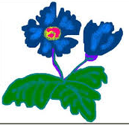


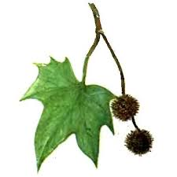
Paint.Net dasturida sodda tasvirlar yaratish

Slide 6



Paint.Net imkoniyatlari
Paint.Net dasturida yangi tasvirlar yaratish imkoniyatlarining katta bo‘lishi bilan bir qatorda, ijodiy yondashuv bilan unda tayyor rasmlarni qayta ishlash ham mumkin.

Slide 7


Rasmlarga matn joylash
Ko‘pincha rasmlarga matn joylashga to‘g‘ri keladi.

Slide 8

Paint.Net da matn yozish
Paint.NET dasturida matn yozish uchun uskunalar panelidagi “Т” piktogrammasidan foydalaniladi.
T

Slide 9
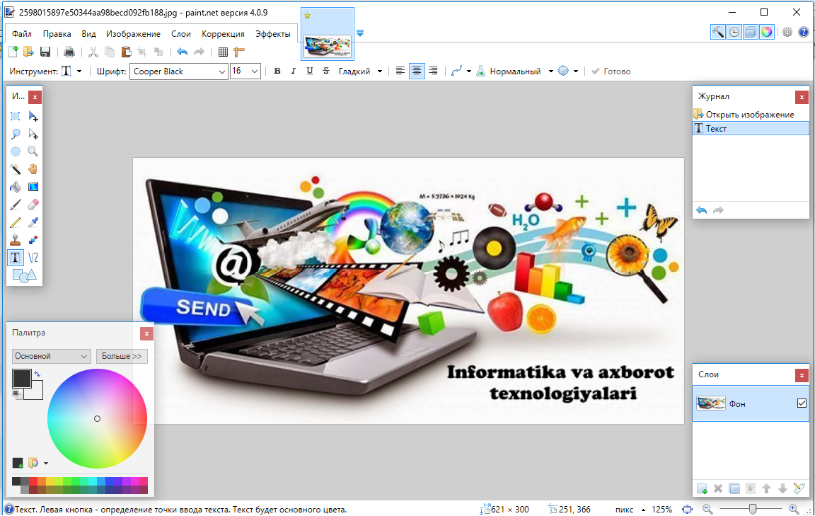

Slide 10
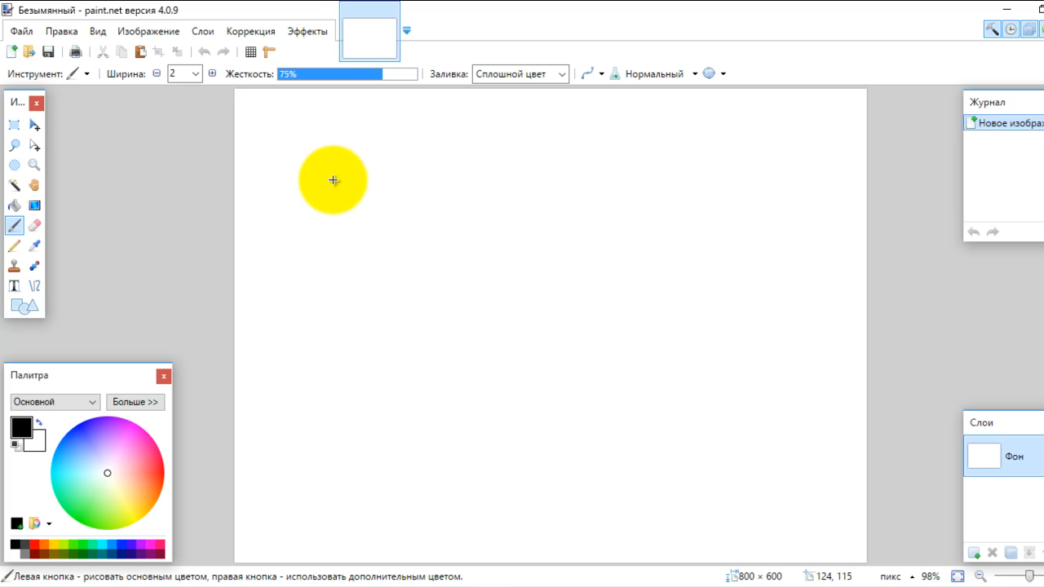

Slide 11


Yodda saqlang!
Esc
yoki
bosilgandan so‘ng matnni tahrirlay olmaysiz!

Slide 12
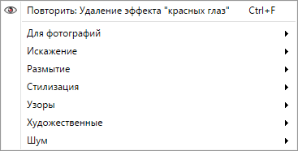

Matnga effekt berish

Slide 13




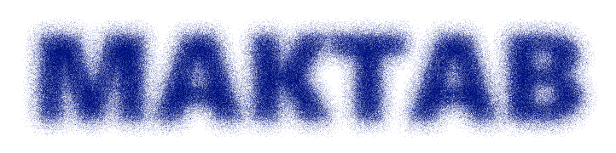
Matnga effekt berish

Slide 14
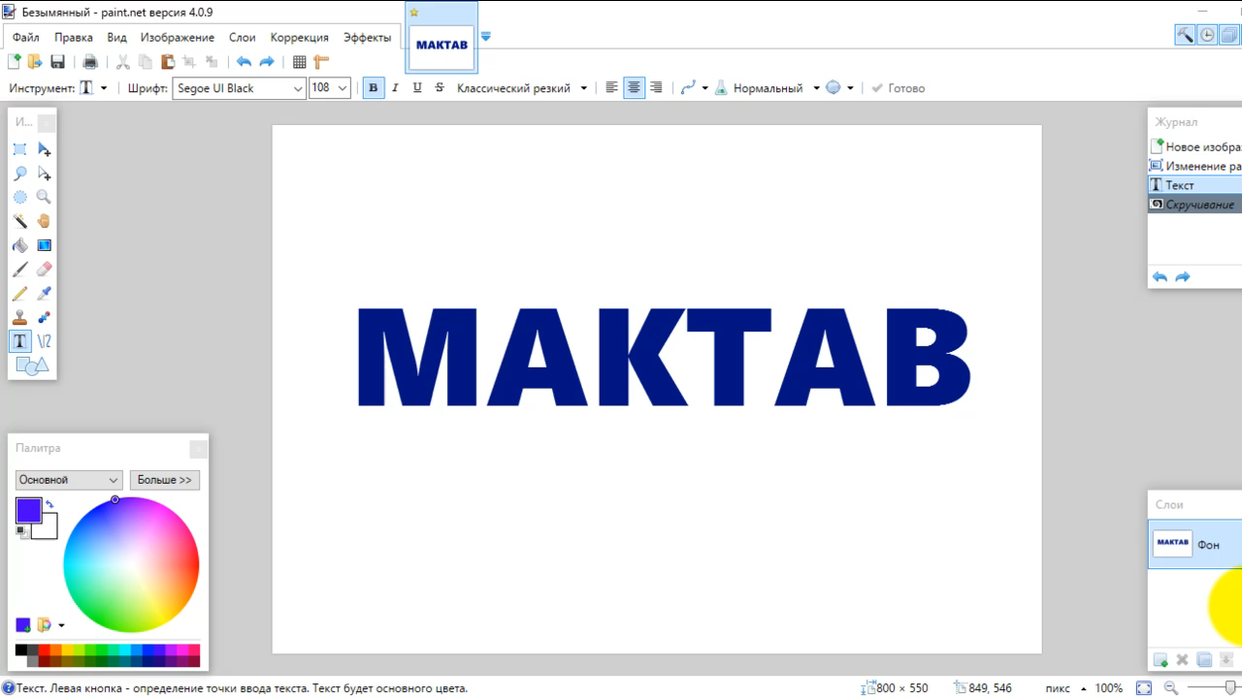

Slide 15
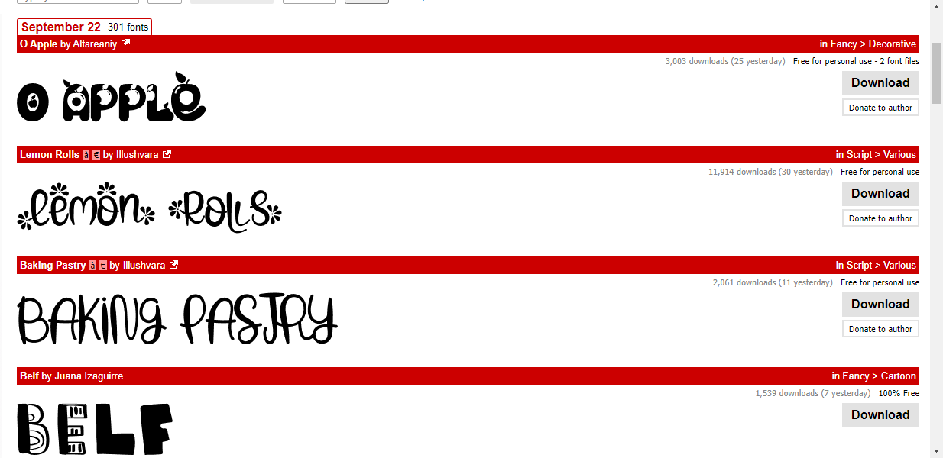
https://www.dafont.com

Slide 16
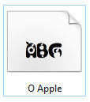
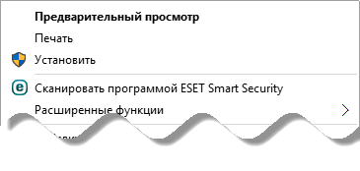
https://www.dafont.com

Slide 17
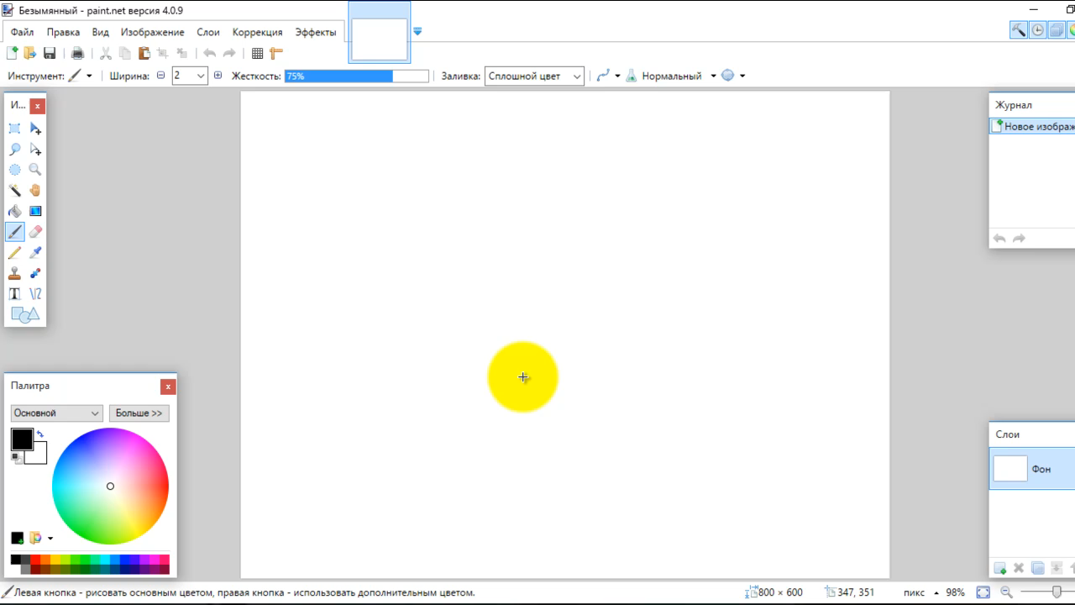

Slide 18

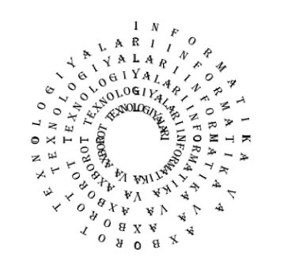

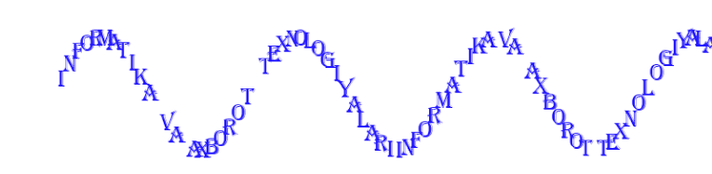

Slide 19


Slide 20
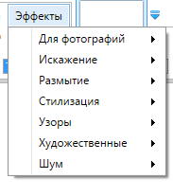

Slide 21

Mustaqil bajarish uchun topshiriq:
Savollar va topshiriqlar (75-bet).
1-, 2- topshiriqlar
(Uyga vazifa).

